Slide 1
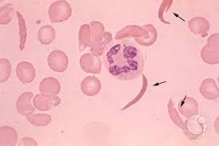
اختلالات داسی

Slide 2
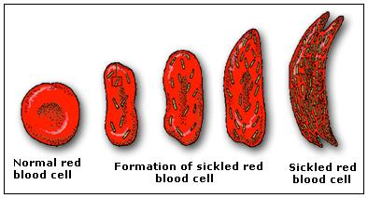
اختلالات داسی
جهش در ژن تولید کننده β گلوبین : تیمین جایگزین آدنین می شود.
در زنجیره :β والین جایگزین اسید گلوتامیک می شود (val glu β₆ )
کاهش حلالیت هموگلوبین و پلیمریزه شدن آن در شرایط هیپوکسی می شود.
در حالت اکسیژنه Hb Sبصورت محلول و طبیعی است.

Slide 3
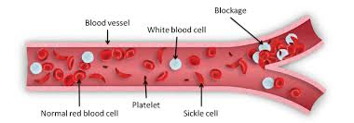
اختلالات داسی
همولیز
* جدا شدن قطعات غشای سلول
و فاگوسیت شدن توسط ماکروفاژهاIgG *تجمع باند 3 و اپسونیزه شدن با
آسیب به غشا سلول داسی
خروج پتاسیم و آب از گلبول قرمز و تسریع شدن پلیمریزه شدن هموگلوبین
اتصال گلبول ها ی قرمز از طریق اینتگرین به جدار عروق و بحران های انسداد عروقی
بحران های انسداد عروقی

Slide 4
(Hb SS) بیماری سلول داسی
Hb S: 80% HbF: 1-20% Hb A2: 2-4.5%
سندرم دست و پا (dactylitis): در شیرخواران 5-6 ماهه
طحال
β^{S}/β^{S}
بحران احتباس : اوایل کودکی/شوک هیپوولمیک
بی عملکردی طحال: پاسخ ناکافی آنتی بادی / بی عملکردی سیستم رتیکلواندوتلیال
اتواسپلنکتومی : انفارکتوس و انقباض طحال

Slide 5
(Hb SS) بیماری سلول داسی
حملات vaso-occlusive : دوره هایی از درد استخوان، مفصل و شکم . نکروز استخوان و استئومیلیت سالمونلایی.
ناتوانی در تغلیظ ادرار/ هماچوری/ نقص کلیوی در 5-20% بالغین
سندرم حاد سینه: 40% بیماران
بحران آپلاستیک: به علت عفونت با پاروو ویروس B19 / داروهای توکسیک/ کمبود اسید فولیک
تشخیص :
خون محیطی : آنمی نرموکروم نرموسیتیک/ تارگت سل / سلولهای داسی/ گلبول های قرمز هسته دار/ هاول ژولی بادی و پاپن هایمر بادی نوتروفیلی و ترومبوسیتوز دیده می شود.
مغز استخوان: هایپر پلازی نرموبلاستیک
توزیع غیر یکنواخت هموگلوبین F
Hb S با هموگلوبین های D وG در pH قلیایی حرکت یکسانی دارد. اما در pH اسیدی جدا شده و آزمون داسی آن مثبت است.

Slide 6
β^{s}/β^{A} هتروزیگوت داسی
خصیصه داسی کاملا خوشخیم بوده و ناهنجاری بالینی و هماتولوژیک ندارد.
در فشار پایین اکسیژن / ورزشهای سنگین / بیهوشی وتب بالا پدیده داسی شدن اتفاق می افتد
افزایش هماچوری و اختلال در توانایی تغلیظ ادرار و باکتری اوری در زنان گزارش شده است.
در لام خون محیطی : تارگت سل
آزمون داسی شدن و تست حلالیت مثبت است.
Hb A: 60% Hb S: 40%
در آلفا تالاسمی به همراه خصیصه داسی : Hb S<35% / HbS < 29%

Slide 7
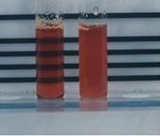
تست حلالیت: گلبول های قرمز + محلول لایز(ساپونین)+ دی تیونات (سدیم هیدروسولفیت ) + بافر غیرآلی (بافر فسفات ) = ایجاد کدورت
موارد مثبت کاذب: هموگلوبین های ناپایدار/ هاینز بادی / هموگلوبین های
ناپایدار/ اختلالات پروتئین های خونی به دلیل رسوب پروتئین های پلاسما
منفی کاذب: خراب بودن معرف ها / آنمی شدید
آزمایش داسی شدن: خون + متابی سولفیت سدیم(ماده کاهنده)= داسی شدن سلولها
موارد مثبت کاذب: سایر هموگلوبین های که داسی می شوند(بارت/ /C- Harlem I )
منفی کاذب: خراب بودن معرف و در نوزادان
در فقر آهن و تالاسمی آلفا تخفیف علایم وجود دارد.

Slide 8
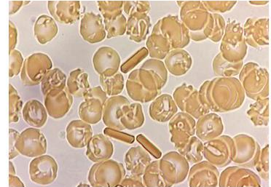
Hb C
lys glu β₆
در حالت اکسیژنه تمایل به تشکیل کریستال دارد و در حالت داکسیژنه حل می شود و احتمال انسداد عروق را کاهش می دهد
در اثر برهم کنش بین هموگلوبین ناهنجار با غشای گلبول قرمز ، سلول دهیدراته می شود( MCHCافزایش می یابد) در نتیجه انعطاف پذیری سلول کاهش یافته و در طحال تخریب می شود( اسپلنومگالی وجود دارد).
آنمی در اثر تمایل پایین هموگلوبین به اکسیژن رخ می دهد.
بیماری Hb C (هموزیگوت)
آنمی همولیتیک / یرقان
تارگت سل و میکرواسفرسایت و پلی کرومازی در خون محیطی
کریستال های شش ضلعی یا سیگاری شکل بویژه پس از اسپلنکتومی یا دیر خشک شدن لام مشاهده می شود.

Slide 9
Hb C
هتروزیگوت: فاقد نشانه و بدون آنمی
MCHC کمی افزایش می یابد و تارگت سل در لام خون محیطی وجود دارد.
Hb C: 40% Hb A: 60%
در همراهی با آلفا تالاسمی میزان Hb C کاهش می یابد.
وجود هر دو موتاسیون در ژن های بتا
حملات دردناک کمتری نسبت به آنمی داسی و جود دارد
اسپلنومگالی/ تنگی نفس / عفونت های مکرر دستگاه تنفس فوقانی/ درد مفاصل / درد کمر به علت نکروز استخوان فمور/ هماچوری
افراد معمولا کوتاه وچهارشانه هستند .تمایل به ترومبوز در حاملگی وجود دارد
آنمی نرموکروم نرموسیتیک است و تارگت سل 85% سلول ها را شامل می شود.
HbS: 50% Hb C< 50%
آزمون داسی شدن مثبت است.

Slide 10
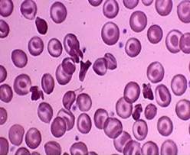
HEMOGLOBIN SC DISEASE

Slide 11
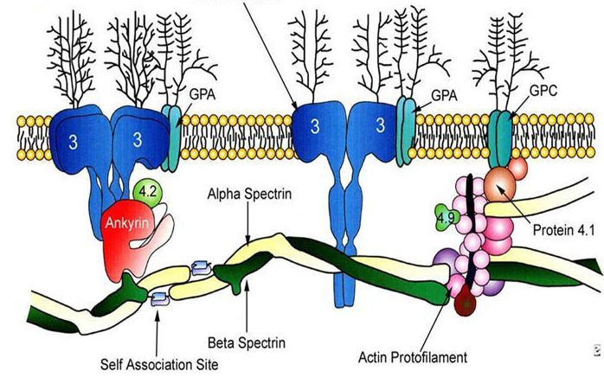

Slide 12
اسفروسیتوز ارثی
کمبود اسپکترین وآنکرین / کاهش پروتئین باند 3/ کاهش پروتئین باند4/2 و اسپکترین باعث ناپایداری لیپید غشا دولایه و ریزش لیپیدها بصورت وزیکول می شود. این سلولهای تغییر شکل یافته با انعطاف کمتر، در طحال تخریب می شوند.
آنمی همولیتیک مزمن خارج عروقی به همراه اسپلنومگالی و ژاندیس.
نسبت سطح به حجم کاهش پیدا کرده و MCHC افزایش می یابد. MCV نرمال یا کاهش یافته است. قطر گلبول های قرمز کاهش می یابد.
اکثرا به صورت اتوزوم غالب به ارث می رسد اما در 15 تا 30 در صد موارد جهش جدید عامل بیماری است.
یافته های آزمایشگاهی :
کم خونی و رتیکلوسیتوز/ اسفروسیت وپلی کروماژی/ افزایش بیلی روبین و آزمایش غیر طبیعی شکنندگی اسمزی (OFT)

Slide 13
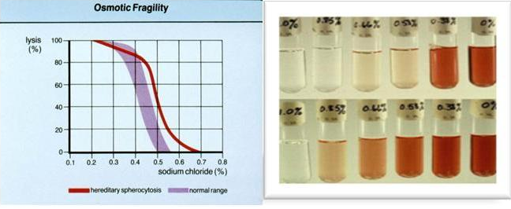
اسفروسیتوز ارثی
Osmotic fragility test (OFT)
گلبول های اسفروسیتیک به علت کاهش نسبت سطح به حجم تحمل ورود آب اضافی را نداشته و لیز می شوند. در حالی که گلبول های قرمز طبیعی در محلول هیپوتونیک دیرتر لیز می شوند.
نرمال
اسفروسیت

Slide 14
اسفروسیتوز ارثی
Osmotic fragility test (OFT)
سلول هایی که افزایش نسبت سطح به حجم دارند و در فقرآهن / بیماری کبدی / تالاسمی/رتیکلوسیتوز وجود دارند مقاومت اسمتیک افزایش دارد.
آزمون شکنندگی اسمتیک با نمونه خون تازه حضور اسفروسیت را نشان می دهد ولی قادر نیست نوع ارثی را از غیر ارثی متمایز کند.
تفاوت در میانگین شکنندگی اسمزی قبل و بعد از انکوباسیون در HS (Hereditary spherocytosis) بیشتر از انواع اکتسابی است.
گلبول های قرمز 24 ساعت در 37 درجه انکوبه می شوند و سپس OFT انجام می شود.

Slide 15
اسفروسیتوز ارثی
آزمایش اتوهمولیز: خون استریل و دفیبرینه 48 ساعت در 37 درجه انکوبه می شود. در این شرایط گلبول های قرمز نرمال کروی تر می شوند و اتوهمولیز اتفاق می افتد(0.2 -2% در 48 ساعت) این میزان با اضافه کردن گلوکز کاهش می یابد. در HS اتوهمولیز همیشه افزایش دارد.
به علت آسیب غشایی سلول های اسفروسیتیک به شدت به سدیم نفوذپذیر هستند و برای خارج کردن سدیم مازاد فعالیت متابولیک آنها افزایش می یابد. افزایش سدیم در گلبول اسفروسیتیک باعث تغییر در حجم و تخریب آن می شود.
فلوسایتومتری: با استفاده از EMA Eosin-5- Malemaide)) که به باند 3 متصل می شود.

Slide 16
الیپتوسیتوز ارثی (HE) Hereditary Elliptocytosis
اختلال در اتصالات افقی غشا : اختلال در تشکیل تترامرهای اسپکترین/ کمبود پروتئین باند 4/1 / کاهش گلیکوفورین C
آسیب پذیری غشا در استرس های گردش خون و تغییر مرفولوژی به شکل الیپتوسیت
آتوزوم غالب و بر اساس مرفولوژی به گروهای تقسیم میشود
HE شایع
HPP (پیروپویکیلوسیتوز ارثی)
HE اسفروسیتی
اوالوسیتوز جنوب شرقی آسیا (SAO)

Slide 17
بین 15 تا 100% الیپتوسیت وجود دارد که دارای هاله مرکزی هستند
اما برخی از آنها فاقد هاله مرکزی بوده rod shape elliptocyte) ) که در عفونت ها دیده می شوند.
اکثرا غیر آنمیک هستند و در گروه اندکی همولیز دیده می شود.
در زیر گروهی از HE که در سیاهپوستان شایع است نوزاد مبتلا پویکیلوسیتوز متوسط و قطعه قطعه شدن گلبول های قرمز و آنمی همولیتیک گذرا را نشان می دهند. تمایل کم Hb F به 2,3 DPG باعث افزایش2,3 DPG آزاد می شود که اثر ناپایدار کننده روی بر هم کنش اسپکترین، باند 4/1 و اکتین دارد.
آنمی همولیتیک مادرزادی شدید/ میکروسیتوز / پویکیلوسیتوز و قطعه قطعه شدن گلبول ها / اتوزوم مغلوب و در سیاه پوستان شایع است/ این گلبول ها در 46-45 درجه سانتیگراد قطعه قطعه می شوند. دو موتاسیون در بروز آن نقش دارند:
HE شایع :
HPP(پیروپویکیلوسیتوز ارثی):
در اسپکترین آلفا: اختلال در اتصال دایمرها
کاهش اسپکترین آلفا: کاهش نسبت اسپکترین به باند3

Slide 18
HE اسفروسیتی : 10% موارد را شامل می شود. اسفروسیت و الیپتوسیت وجود دارد/ OFT و اتوهمولیز افزایش می یابد / آنمی خفیف تا متوسط به همراه سپلنومگالی / قطعات سلولی معمولا وجود ندارد.
اوالوسیتوز جنوب شرقی آسیا ( SAO ) south east ovalocytosis
شیوع بالا در شرق دور (مالزی)/ همولیز وجود ندارد یا بسیار خفیف است/ اوالوسیتهای استوماتوسیتی با هاله مرکزی شبیه Yو V دیده می شود. حذف 27 باز از ژن باند 3 و کاهش حرکت باند 3/ افزایش مقاومت به مالاریا

